Slide 1

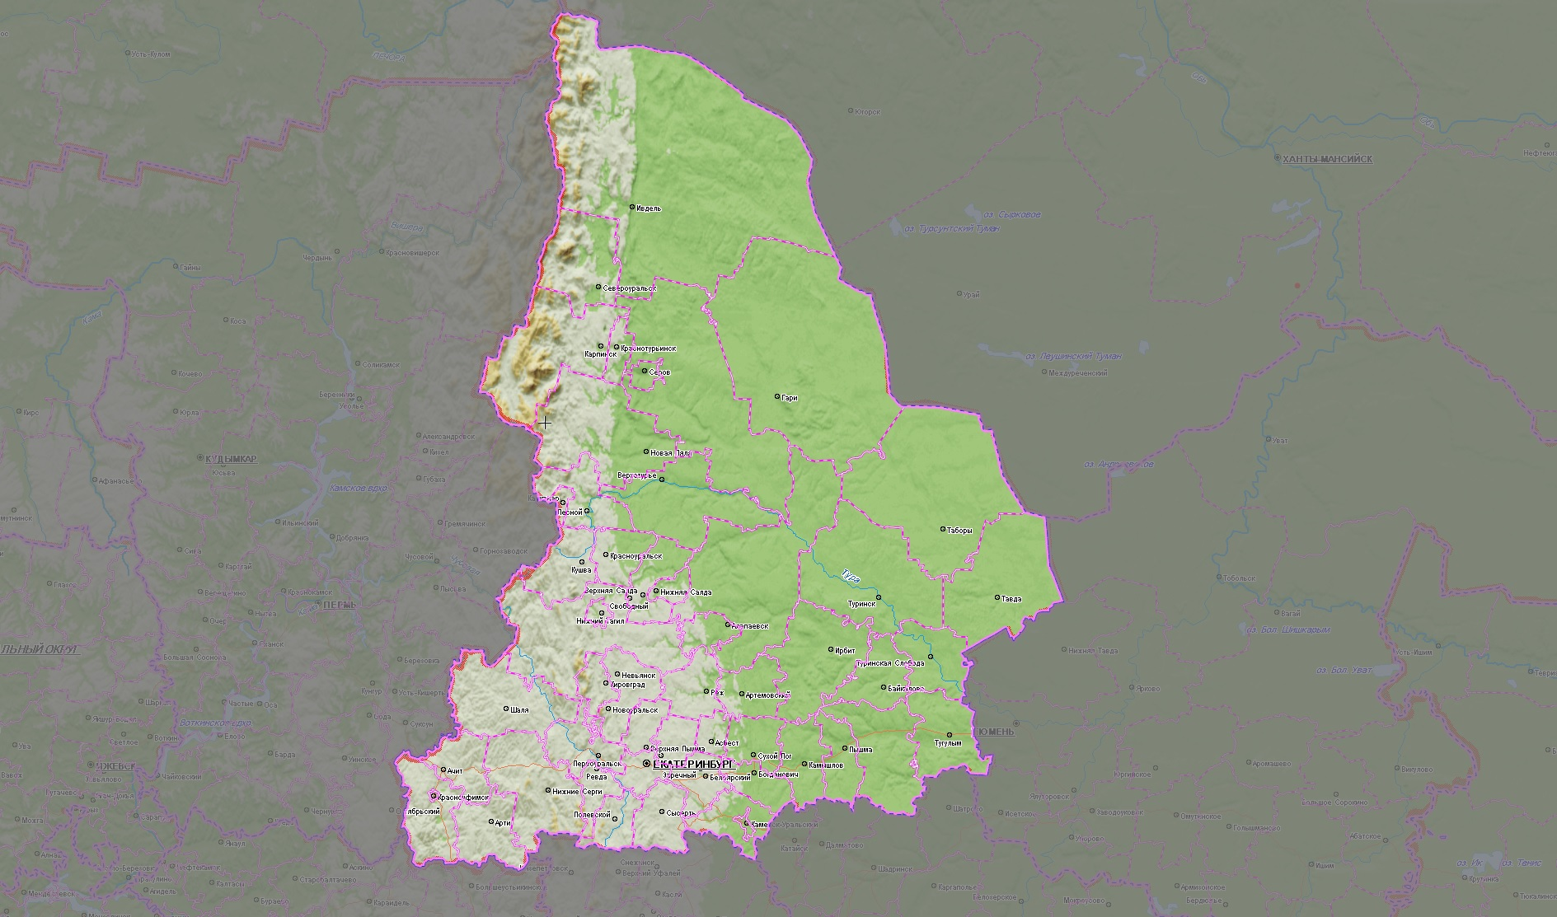
ИНФОРМАЦИОННЫЕ МАТЕРИАЛЫ ПО ЧРЕЗВЫЧАЙНОЙ ПОЖАРНОЙ ОПАСНОСТИ
НА ТЕРРИТОРИИ СВЕРДЛОВСКОЙ ОБЛАСТИ
(РИСК ВОЗНИКНОВЕНИЯ ПОЖАРОВ 15.08.2021)
ГО Красноуфимск
0
28
196/116
60%
3983/38585
МО Красноуфимский округ
0
28
835/211
60%
15700/31700
Условные обозначения
- район 5 классом
пожарной опасности
- порывы ветра
20
- температура, С
20
- количество осадков в мм за 24 ч
Вольский
- муниципальный район
321/20
- протяженность ЛЭП/ТП (шт.)
1600/148
- кол-во домов /население

